Slide 1

PROCEDURA ISCRIZIONE, SCADENZE E MODULI
LAUREE TRIENNALI
A. A. 2023/2024
http://www.sea.unipr.it/it/Lauree-triennali

Slide 2

PROVA FINALE PER IL CONSEGUIMENTO DELLA LAUREA (triennale)
La prova finale per il conseguimento della Laurea triennale consiste in una prova scritta su un argomento scelto dal laureando in una rosa di temi proposti dai docenti del Dipartimento riuniti in differenti Commissioni Istruttorie.
Il superamento di tale esame comporta l’acquisizione di 4 CFU per gli studenti iscritti ai corsi di laurea triennali ex 270/04 (anno di immatricolazione 2009/2010 e anni successivi) e può essere valutato fino a 2 punti da aggiungere alla media degli esami e al punteggio per la velocità della carriera.
Possono accedere alla prova finale gli studenti che hanno superato, almeno quindici giorni prima dell’inizio della sessione di Laurea, l’accertamento relativo a tutte le attività previste nel piano formativo del Corso di Laurea, ad eccezione della prova finale.
Lauree Triennali

Slide 3
PROVA FINALE PER IL CONSEGUIMENTO DELLA LAUREA (triennale)
Le prove scritte si conformeranno, quanto a struttura e durata, agli attuali esami di profitto (della durata di 1 ora).
La prova si svolgerà con congruo anticipo rispetto alla data della Cerimonia finale (nelle date fissate di anno in anno dal calendario didattico) per consentire la correzione delle prove da parte dei docenti e permettere di comunicare (sul sito web) in anticipo l’eventuale superamento/non superamento della prova finale (questa comunicazione avviene all’incirca una settimana prima della data della cerimonia finale).
Trattandosi di una prova scritta, non è prevista la partecipazione di parenti e amici, presenti invece alla Cerimonia finale.
Lauree Triennali

Slide 4
PROVA FINALE PER IL CONSEGUIMENTO DELLA LAUREA (triennale)
Nella data indicata dal calendario didattico, saranno pubblicati sul sito del Dipartimento, nella sezione dedicata alle lauree, le valutazioni finali attribuite dalla Commissione di Laurea che si riunisce nella settimana stabilita per la sessione di laurea, anch’essa indicata dal calendario didattico.
La Cerimonia finale rappresenta un evento simbolico, ed è previsto venga svolta presso le strutture dell’Ateneo, in funzione della numerosità dei laureandi.
La cerimonia si svolgerà per blocchi in orari successivi durante la medesima giornata, e sarà tenuta da docenti del Dipartimento. Per motivi logistici e conseguentemente di sicurezza, viene fissato a 10 di regola il numero massimo di ospiti che ciascun laureato potrà invitare.
Lauree Triennali

Slide 5
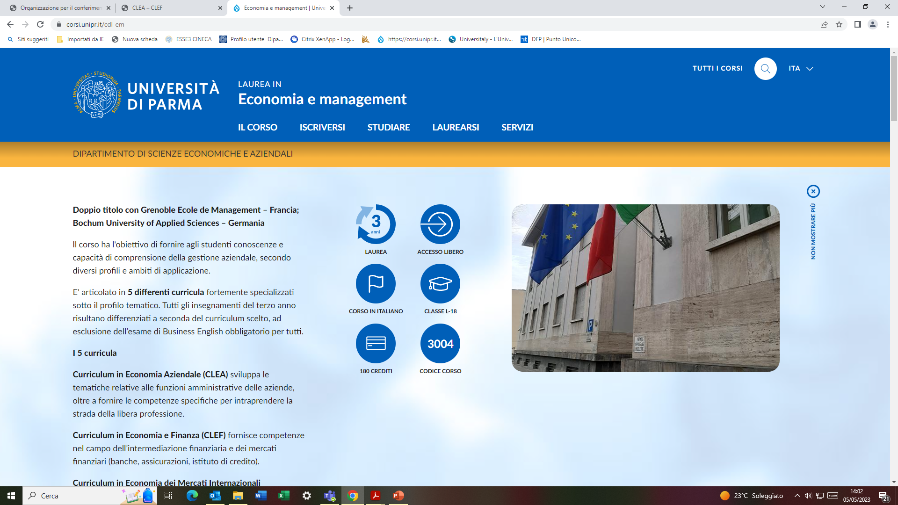
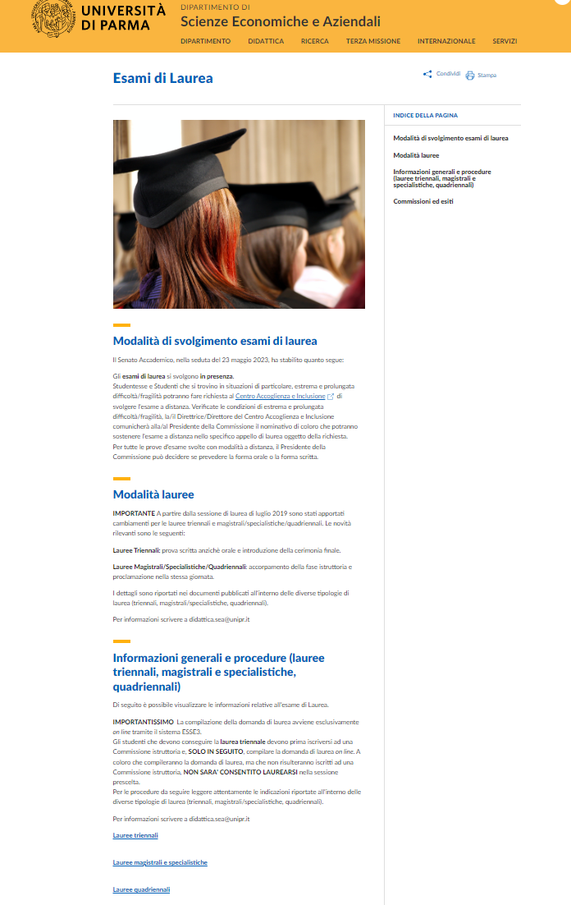
RIFERIMENTI WEB
https://sea.unipr.it/it/didattica/lauree
Lauree Triennali
Lauree Triennali

Slide 6
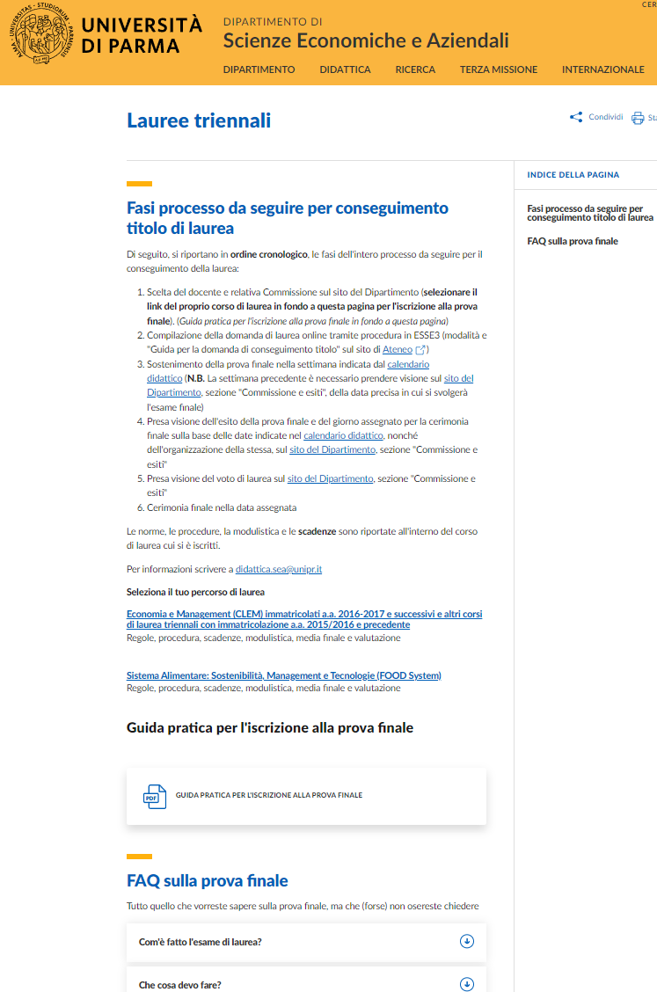
RIFERIMENTI WEB
https://sea.unipr.it/it/node/5643
CLEM
Lauree Triennali

Slide 7
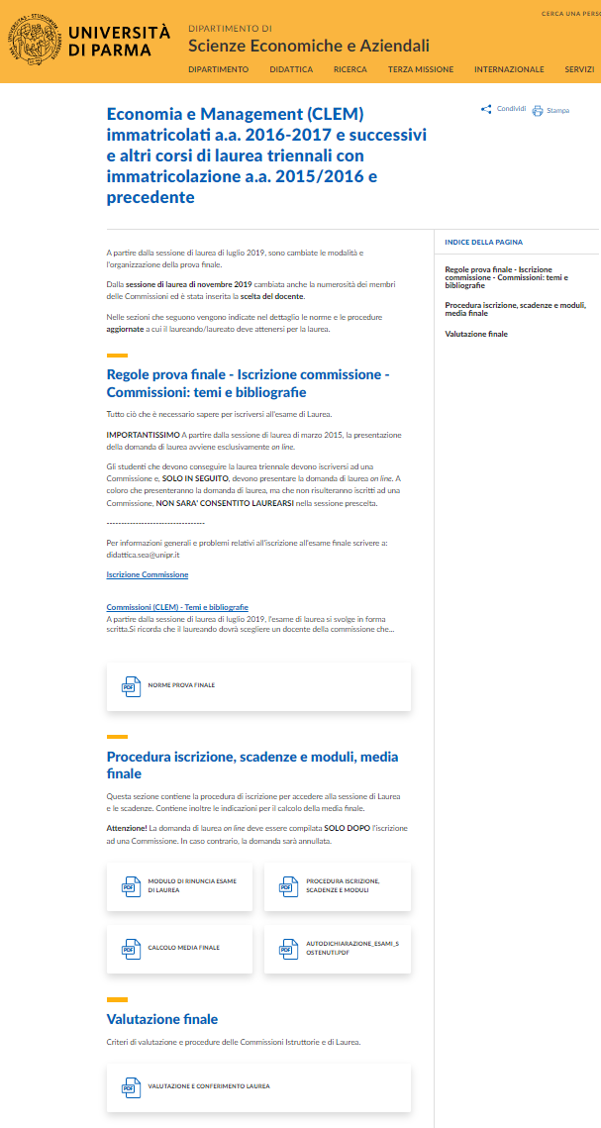
http://www.sea.unipr.it/it/Lauree-triennali
Lauree Triennali

Slide 8
1° PASSO
Iscrizione ad una Commissione istruttoria
http://www.sea.unipr.it/it/Commissioni-istruttorie-lt
Al momento dell’iscrizione (possibile nelle settimane previste dal “Calendario delle iscrizioni all’esame finale”), lo studente sceglie il docente della Commissione Istruttoria con cui desidera sostenere la prova finale ed il tema, tra quelli proposti dal docente prescelto, sul quale sosterrà la prova. Una volta effettuata, la scelta non può essere modificata.
N.B. Ogni Docente accetterà fino ad un massimo di 10 studenti per sessione indipendentemente dalla distribuzione per temi. Le iscrizioni sono accettate in ordine cronologico.
Guida pratica per l’iscrizione alla prova finale
Lauree Triennali

Slide 9
2° PASSO
Compilazione della domanda di laurea on line un mese prima della data di inizio della sessione di laurea
IMPORTANTE: nella domanda di laurea, alla voce “titolo della tesi”, dovrà essere riportato l’argomento scelto, alla voce “relatore” dovrà essere riportato il nominativo del docente scelto, mentre alla voce “tipo tesi”, dovrà essere riportato ALTRA TIPOLOGIA. Il titolo della tesi deve coincidere con l’argomento scelto al momento dell’iscrizione alla Commissione Istruttoria ed il relatore deve coincidere con il docente scelto.
IMPORTANTE A seguito della compilazione della domanda di laurea, il sistema genera sulla pagina personale del laureando, la data di inizio della sessione di laurea che non coincide con le date effettivamente stabilite dal Dipartimento. Occorre pertanto far riferimento esclusivamente alle date indicate sugli elenchi dei laureandi che vengono pubblicati sul sito del Dipartimento nella sezione dedicata alle lauree.
N.B. A coloro che presenteranno la domanda di laurea, ma che non risulteranno iscritti ad una commissione istruttoria, NON SARA’ CONSENTITO LAUREARSI nella sessione prescelta.
Lauree Triennali

Slide 10
RIEPILOGO DELLA DOCUMENTAZIONE DI LAUREA
Lauree Triennali

Slide 11
Procedura di valutazione
I laureandi triennali sono convocati per l’esame finale nei giorni previsti dal calendario didattico. E’ richiesto un documento di identità. L’esame finale avviene nell’Aula fissata dalla Commissione Istruttoria (sul sito web del Dipartimento saranno esposti per tempo Commissione, giorno, orario e aula).
Tale Commissione formula un giudizio che trasmetterà alla Commissione di Laurea.
Conferimento del diploma di Laurea
La Commissione di Laurea si riunirà, senza la presenza dei laureandi, nella settimana indicata dal calendario didattico per la sessione di laurea (non quella indicata per l’esame finale), dopo aver acquisito il parere della Commissione Istruttoria e procederà, sulla base dei criteri stabiliti e sotto riportati, all’assegnazione del voto di laurea.
Tale voto sarà pubblicato on line sul sito del Dipartimento, nell’area riservata all’esame di Laurea, nelle date fissate dal calendario didattico.
L’assegnazione della lode nell’ambito della valutazione finale potrà avvenire per gli studenti in possesso di un curriculum degli studi meritevole. La Commissione di Laurea decide autonomamente l’assegnazione della lode nel caso in cui la sommatoria dei punteggi relativi alla media, alla carriera, alla prova finale e al numero di esami conseguiti con valutazione piena raggiunga o superi i 111/110.
Lauree Triennali

Slide 12
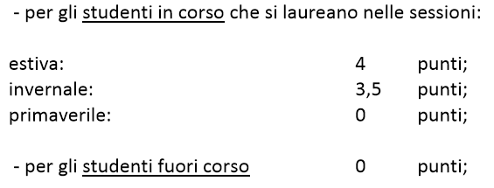
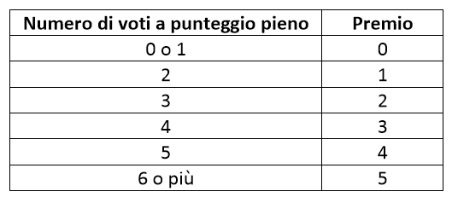
CRITERI Laurea Triennale (ex 270/04) (Anno di immatricolazione 2009/2010 e anni successivi)
La Commissione di Laurea, tenendo conto delle indicazioni espresse dalla Commissione Istruttoria, può assegnare fino ad un massimo di 11 punti così distribuiti:
- da 0 a 2 punti alla prova finale ( Sufficiente 0 - Discreta 1 - Ottima 2 )
Se la prova non è sufficiente, la Commissione esprime il giudizio di mancato superamento della prova finale e lo studente deve ripetere l’esame nella sessione successiva.
Inoltre, sulla base dei seguenti caratteri e pesi certificati dalla Segreteria Studenti, la Commissione di Laurea calcolerà:
- la velocità del percorso:
- il premio per merito
premio per numero di voti a punteggio pieno, sia 30, sia 30 e lode:
Lauree Triennali

Slide 13
IMPORTANTISSIMO!!!
Leggere sempre bene le e-mail su casella di posta (@studenti.unipr.it)
Verificare costantemente la pagina web del Corso di Studi e del Dipartimento
https://sea.unipr.it/it/didattica/lauree
FAQ sulla prova finale
https://corsi.unipr.it/it/cdl-em
Lauree Triennali

